Slide 1



Pruebas de funcionalidad de TalentERP
Adecuación funcional (ISO/IEC 25010) · cada funcionalidad, de punta a punta en AWS
Completitud
Corrección
Idoneidad

Slide 2
Qué evalúa la Adecuación funcional
Completitud
Corrección
Idoneidad
¿Están todas las funciones que el usuario necesita?
¿Los resultados son correctos y precisos?
¿Lleva al objetivo sin estados inconsistentes?
Cada módulo existe y se usa
Registrar, consultar, editar y borrar
ERP y portal conectados
Puntaje, fechas 30/60/90, indicadores
Validaciones: RUC, salario, archivos
Mismos datos en ERP y portal
Reglas de negocio y permisos por rol
Sin duplicados ni saltos de etapa
La pantalla dice lo mismo que el servidor

Slide 3


Cómo se probó
Flujo en AWS (Playwright)
Pruebas unitarias (pytest)
En AWS, con datos de prueba
Reglas de negocio, sin red ni AWS
Empresa → anuncio → postulante → evaluación → entrevista → contratación
ERP y portal, con captura de cada pantalla
Cada verificación guarda lo esperado y lo obtenido
Al final cancela y borra lo de prueba
168 pruebas de los 4 microservicios
Valores límite y partición de equivalencia
Firmas de archivo (magic bytes) y roles
Las mismas reglas que verifica el flujo

Slide 4
Resultados · antes y después
84
ID | Qué | Verificaciones | Se cumplen antes → después
C | Completitud | 28 | 28 → 28
Co | Corrección | 34 | 34 → 34
I | Idoneidad | 22 | 21 → 22
ERP | ERP (F01-F14) | 76 | 75 → 76
POR | Portal (F15-F17) | 8 | 8 → 8
 | Total | 84 | 83 → 84
verificaciones en 17 funcionalidades
1 → 0
fallan · antes → después
Antes: 05-11 sin la corrección de F09 · Después: versión publicada · más 168 pruebas unitarias (todas pasan)

Slide 5
Matriz por funcionalidad (1/2)
Funcionalidad | Completitud | Corrección | Idoneidad
F01 · Autenticación y roles | ✓ 1 de 1 | ✓ 2 de 2 | ✓ 2 de 2
F02 · Usuarios del ERP | ✓ 1 de 1 | ✓ 1 de 1 | ✓ 1 de 1
F03 · Empresas clientes | ✓ 3 de 3 | ✓ 3 de 3 | ✓ 2 de 2
F04 · Anuncios (vacantes) | ✓ 2 de 2 | ✓ 3 de 3 | —
F05 · Postulantes | ✓ 2 de 2 | ✓ 3 de 3 | ✓ 1 de 1
F06 · Documentos del postulante | ✓ 2 de 2 | ✓ 3 de 3 | ✓ 1 de 1
F07 · Postulaciones y pipeline | ✓ 2 de 2 | ✓ 2 de 2 | ✓ 2 de 2
F08 · Evaluaciones por competencias | ✓ 2 de 2 | ✓ 3 de 3 | ✓ 1 de 1
F09 · Entrevistas | ✓ 2 de 2 | ✓ 3 de 3 | ✓ 2 de 2
Resultado de la medición final en AWS. ✓ = todas las verificaciones de esa subcaracterística se cumplen.

Slide 6
Matriz por funcionalidad (2/2)
Funcionalidad | Completitud | Corrección | Idoneidad
F10 · Contrataciones | ✓ 2 de 2 | ✓ 3 de 3 | ✓ 4 de 4
F11 · Seguimiento post-ingreso | ✓ 1 de 1 | ✓ 2 de 2 | ✓ 1 de 1
F12 · Dashboard y reportes | ✓ 2 de 2 | ✓ 1 de 1 | ✓ 1 de 1
F13 · Comunicaciones (WhatsApp) | ✓ 2 de 2 | ✓ 1 de 1 | ✓ 1 de 1
F14 · Ayuda | ✓ 1 de 1 | ✓ 1 de 1 | ✓ 1 de 1
F15 · Portal: búsqueda de ofertas | ✓ 1 de 1 | ✓ 1 de 1 | ✓ 1 de 1
F16 · Portal: postulación e historial | ✓ 1 de 1 | ✓ 1 de 1 | ✓ 1 de 1
F17 · Portal: perfil del postulante | ✓ 1 de 1 | ✓ 1 de 1 | —
Resultado de la medición final en AWS. ✓ = todas las verificaciones de esa subcaracterística se cumplen.

Slide 7
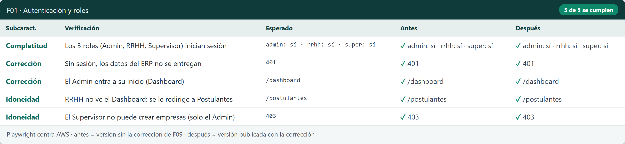
F01 · Autenticación y roles
Qué se probó
Entra cada rol (Admin, RRHH, Supervisor), sin sesión no hay datos y cada rol ve solo lo suyo.

Slide 8
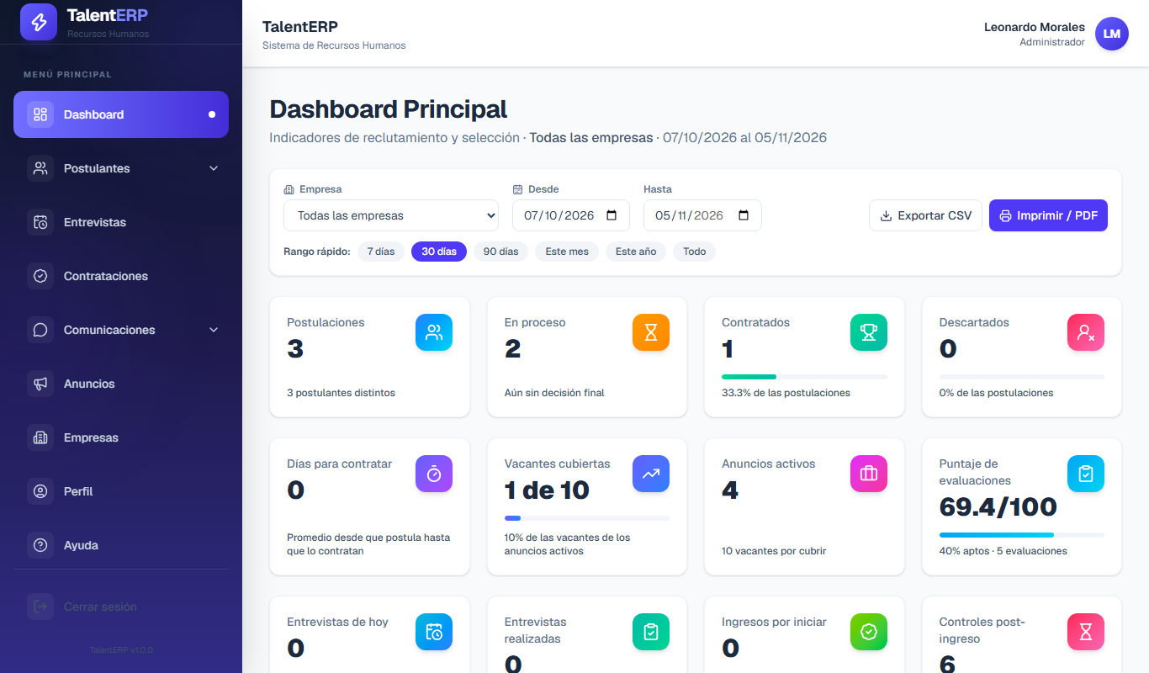

F01 · antes y después
Antes: 5 de 5 se cumplen · Después: 5 de 5 se cumplen
Izquierda: versión sin la corrección de F09 · Derecha: versión publicada (misma prueba, mismos pasos)

Slide 9
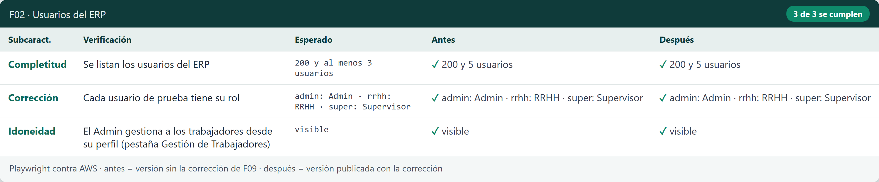
F02 · Usuarios del ERP
Qué se probó
Lista de trabajadores del ERP con su rol, desde el perfil del Admin.

Slide 10
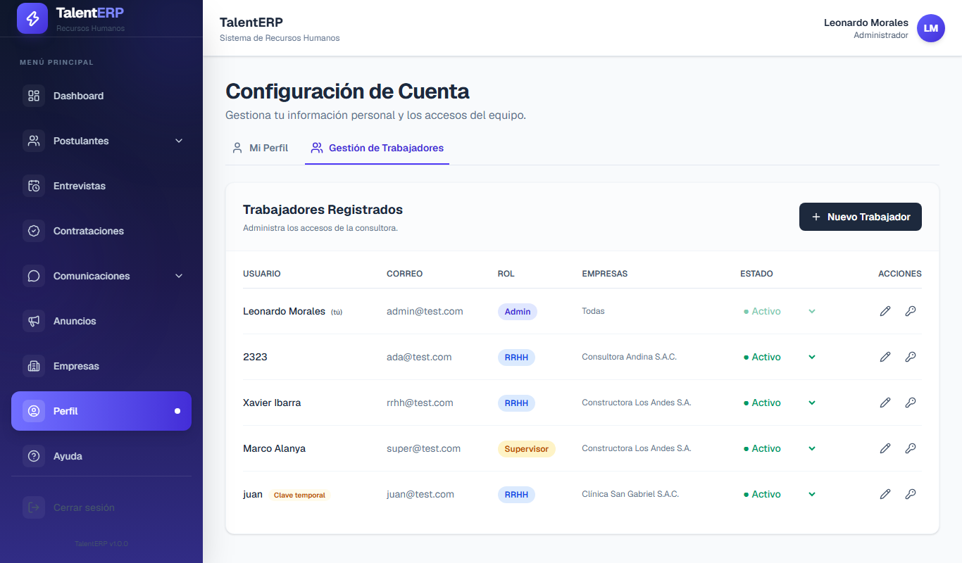
F02 · antes y después
Antes: 3 de 3 se cumplen · Después: 3 de 3 se cumplen
Izquierda: versión sin la corrección de F09 · Derecha: versión publicada (misma prueba, mismos pasos)

Slide 11
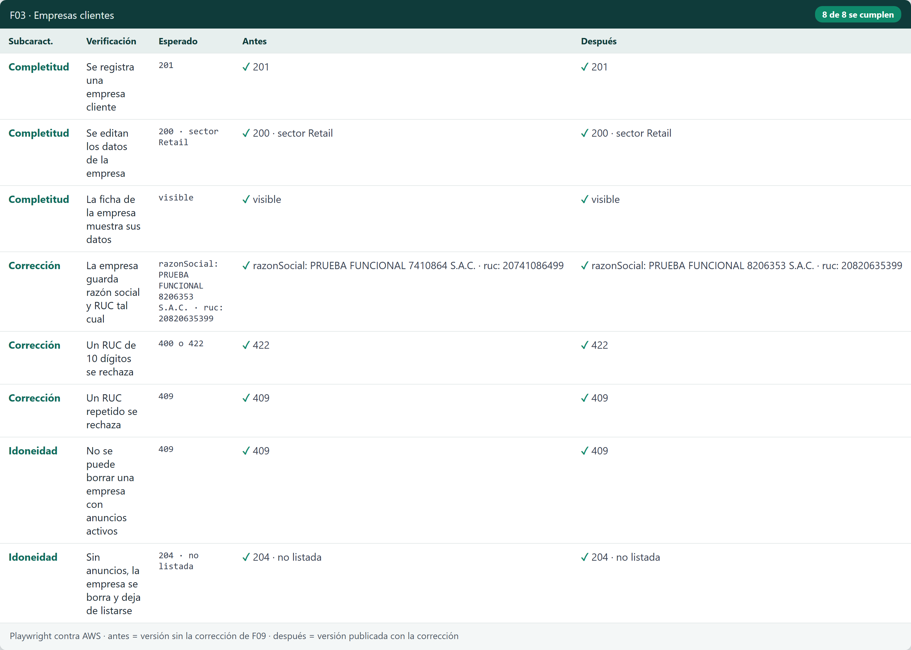
F03 · Empresas clientes
Qué se probó
Registrar, editar y borrar una empresa; RUC de 11 dígitos y sin repetir; no borrar si tiene anuncios.

Slide 12
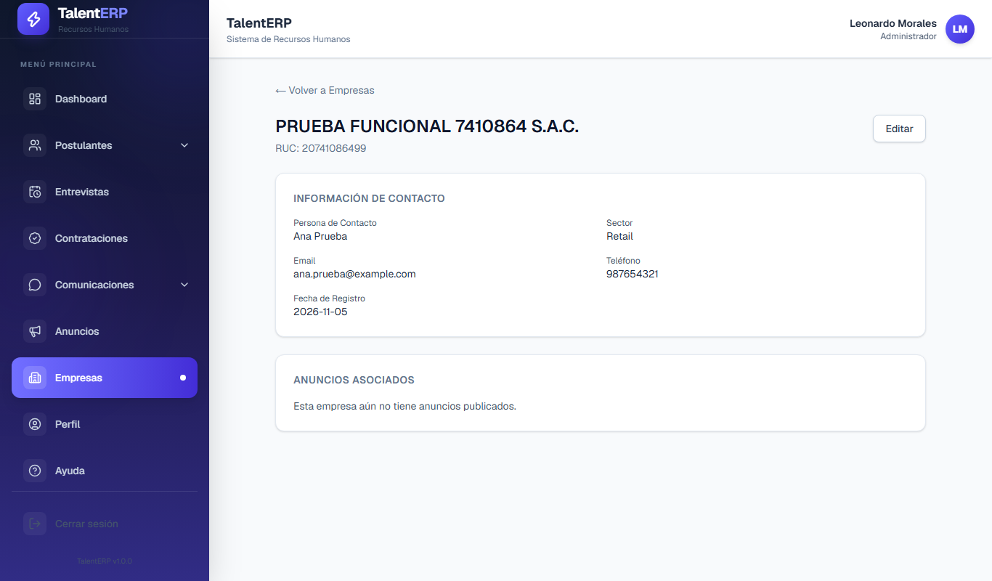

F03 · antes y después
Antes: 8 de 8 se cumplen · Después: 8 de 8 se cumplen
Izquierda: versión sin la corrección de F09 · Derecha: versión publicada (misma prueba, mismos pasos)

Slide 13
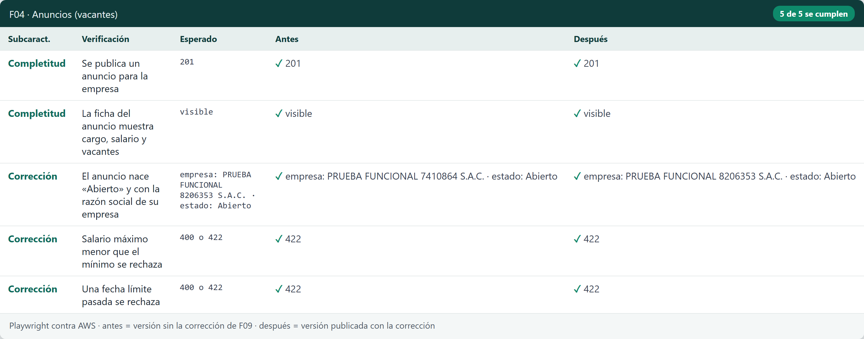
F04 · Anuncios (vacantes)
Qué se probó
Publicar un anuncio: nace «Abierto», valida salario y fecha límite, y se ve con su empresa.

Slide 14
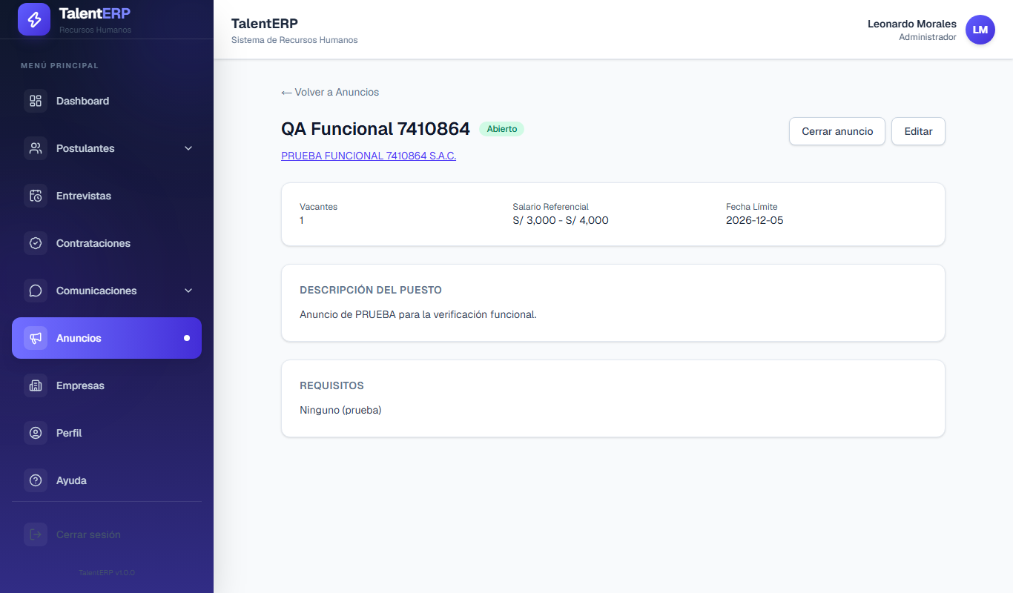

F04 · antes y después
Antes: 5 de 5 se cumplen · Después: 5 de 5 se cumplen
Izquierda: versión sin la corrección de F09 · Derecha: versión publicada (misma prueba, mismos pasos)

Slide 15
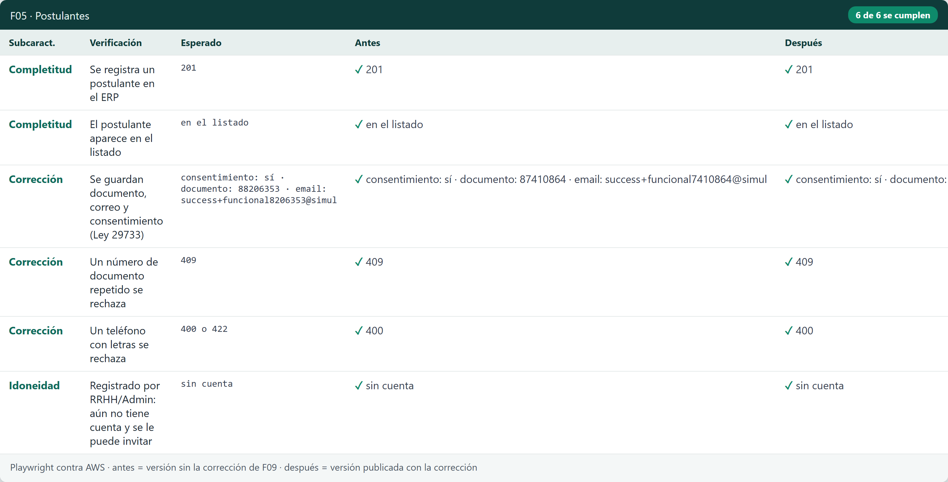
F05 · Postulantes
Qué se probó
Registrar un postulante en el ERP: documento único, teléfono válido y consentimiento (Ley 29733).

Slide 16
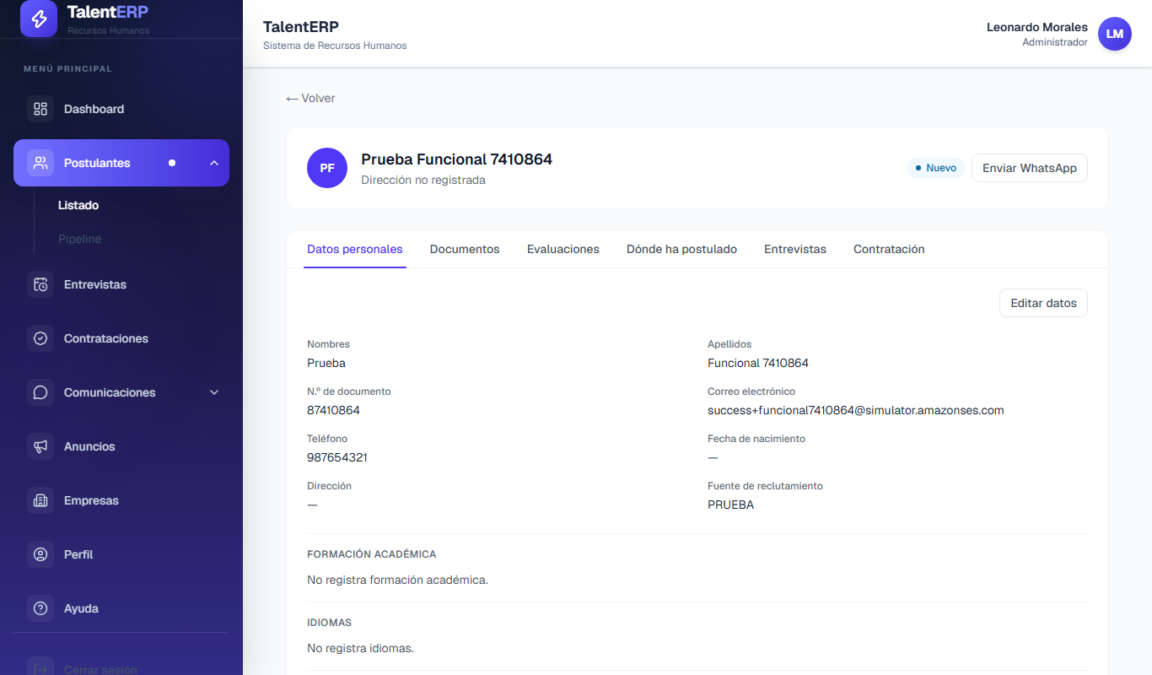

F05 · antes y después
Antes: 6 de 6 se cumplen · Después: 6 de 6 se cumplen
Izquierda: versión sin la corrección de F09 · Derecha: versión publicada (misma prueba, mismos pasos)

Slide 17
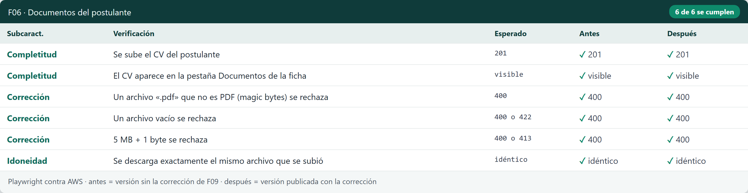
F06 · Documentos del postulante
Qué se probó
Subir el CV: rechaza archivos falsos, vacíos o de más de 5 MB, y se descarga idéntico.

Slide 18
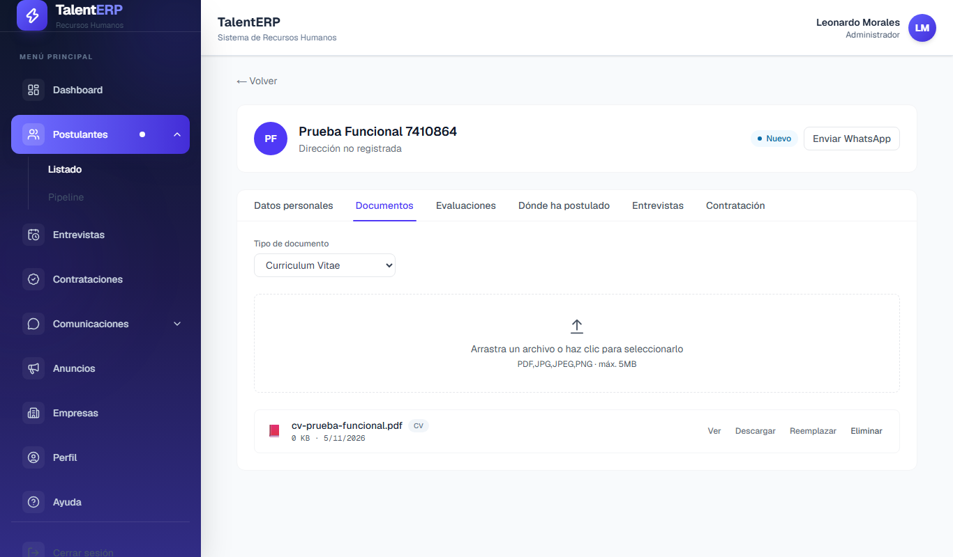

F06 · antes y después
Antes: 6 de 6 se cumplen · Después: 6 de 6 se cumplen
Izquierda: versión sin la corrección de F09 · Derecha: versión publicada (misma prueba, mismos pasos)

Slide 19
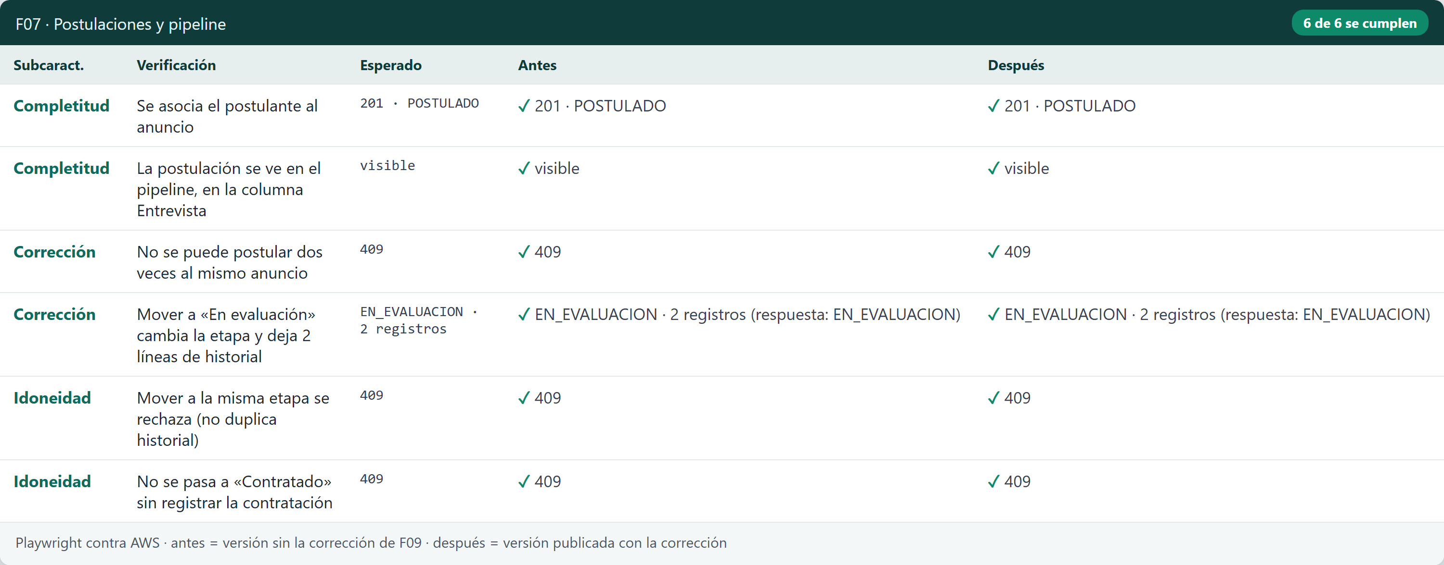
F07 · Postulaciones y pipeline
Qué se probó
Asociar el postulante al anuncio y moverlo por el pipeline con historial, sin duplicar ni saltar etapas.

Slide 20
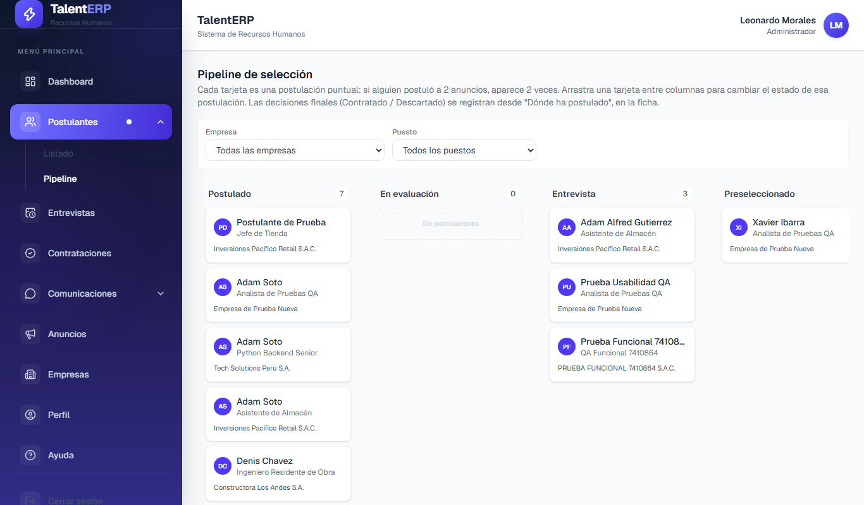

F07 · antes y después
Antes: 6 de 6 se cumplen · Después: 6 de 6 se cumplen
Izquierda: versión sin la corrección de F09 · Derecha: versión publicada (misma prueba, mismos pasos)

Slide 21
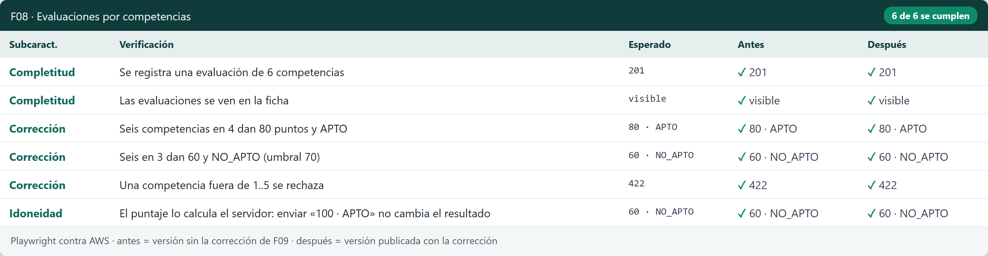
F08 · Evaluaciones por competencias
Qué se probó
Evaluar 6 competencias: el servidor calcula el puntaje (0-100) y el resultado APTO desde 70.

Slide 22
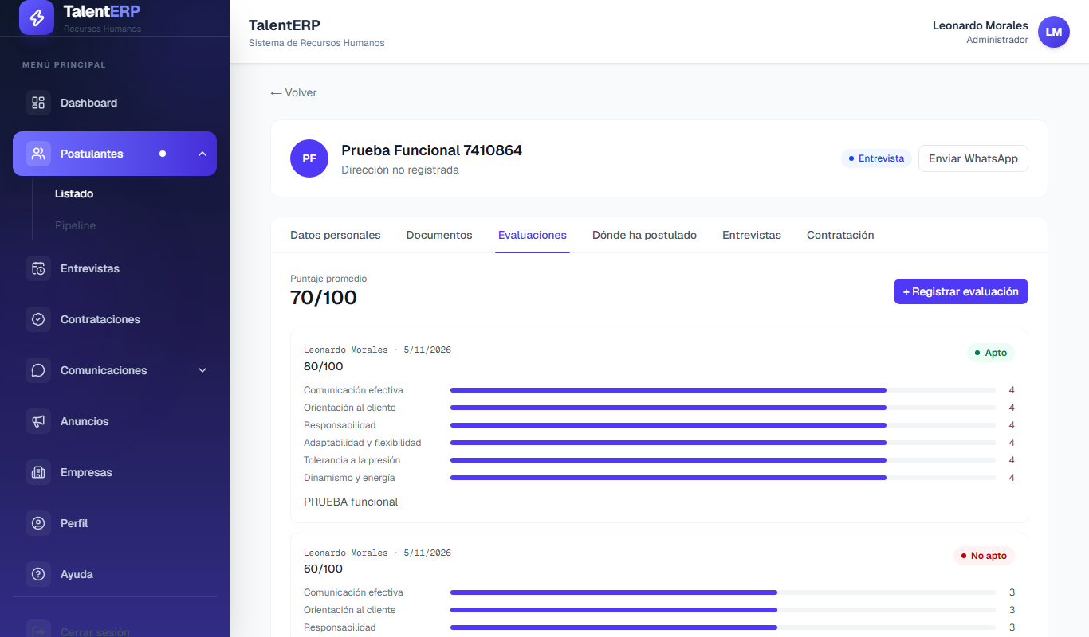

F08 · antes y después
Antes: 6 de 6 se cumplen · Después: 6 de 6 se cumplen
Izquierda: versión sin la corrección de F09 · Derecha: versión publicada (misma prueba, mismos pasos)

Slide 23
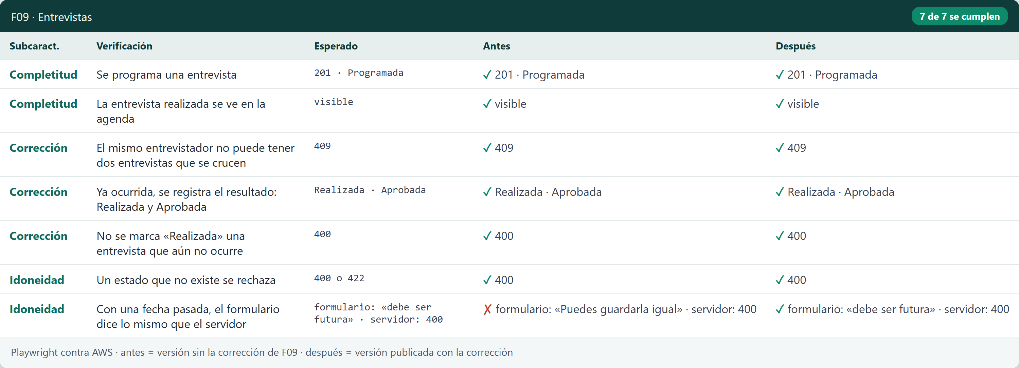
F09 · Entrevistas
Qué se probó
Programar una entrevista, impedir cruces de horario y registrar su resultado cuando ya ocurrió.

Slide 24
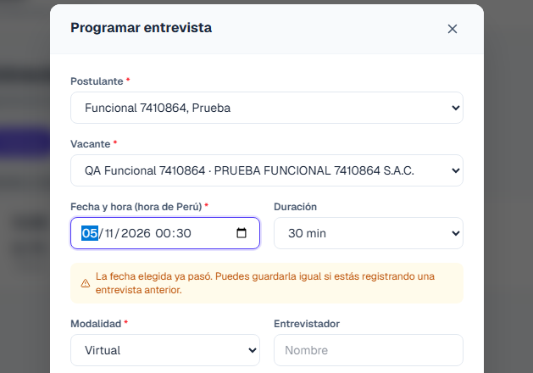
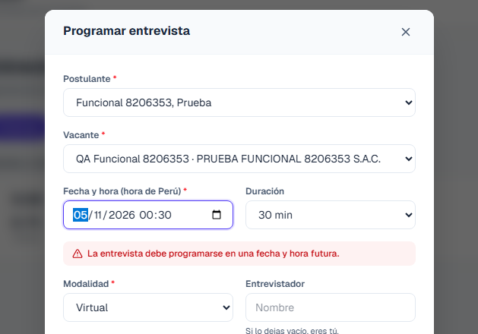
F09 · antes y después
Antes: 6 de 7 se cumplen · Después: 7 de 7 se cumplen
Izquierda: versión sin la corrección de F09 · Derecha: versión publicada (misma prueba, mismos pasos)

Slide 25
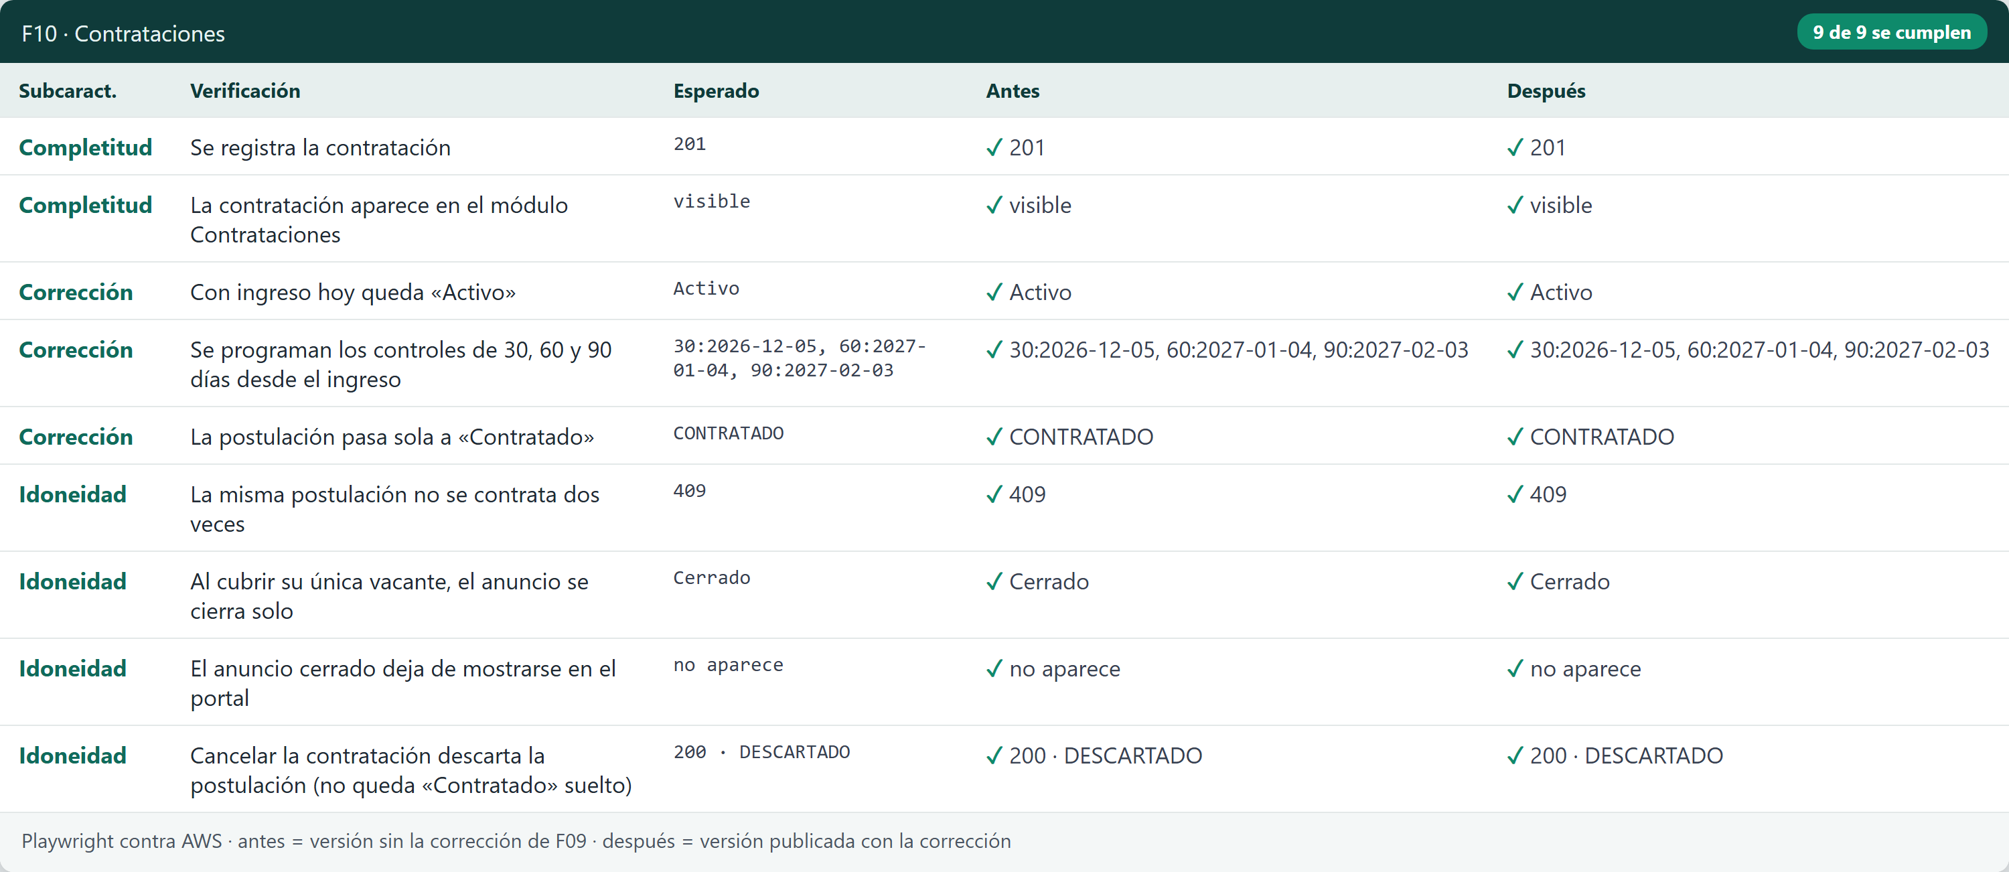
F10 · Contrataciones
Qué se probó
Contratar: queda «Activo», programa los controles 30/60/90, cierra el anuncio y no contrata dos veces.

Slide 26
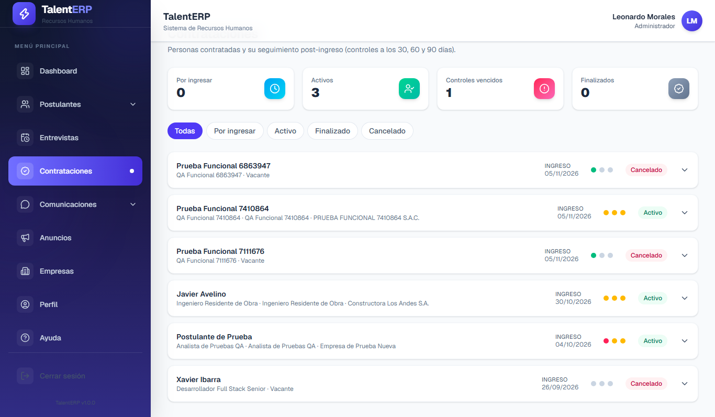
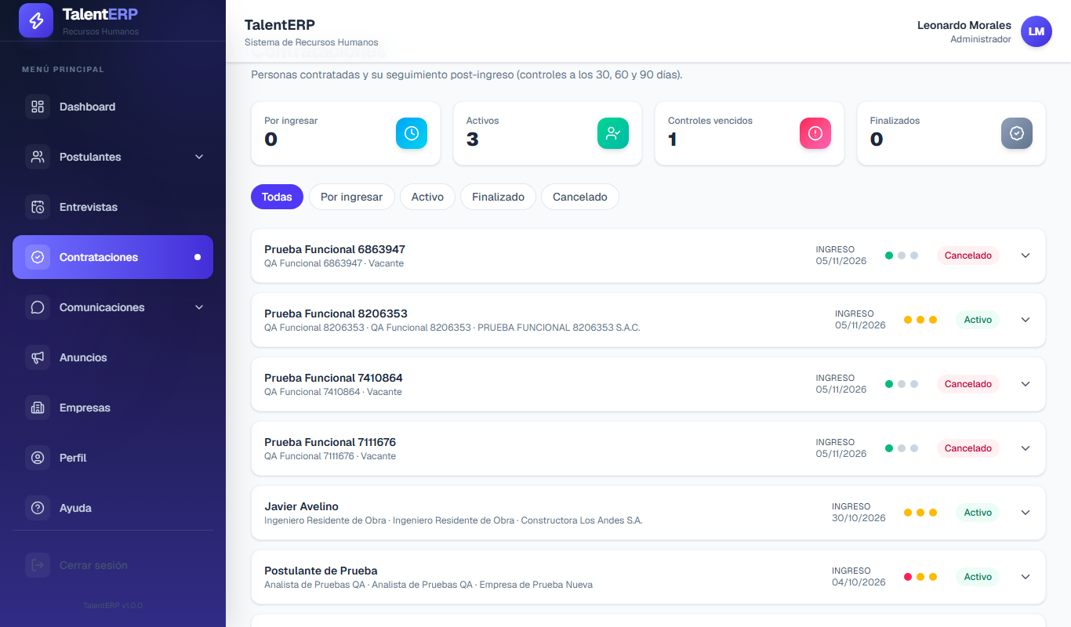
F10 · antes y después
Antes: 9 de 9 se cumplen · Después: 9 de 9 se cumplen
Izquierda: versión sin la corrección de F09 · Derecha: versión publicada (misma prueba, mismos pasos)

Slide 27
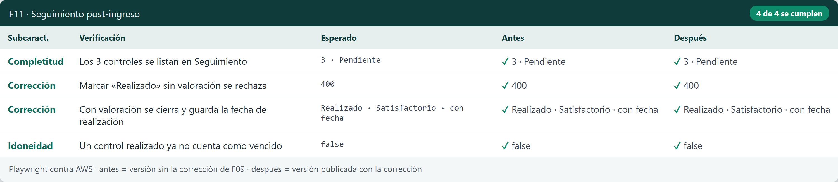
F11 · Seguimiento post-ingreso
Qué se probó
Cerrar un control post-ingreso: exige la valoración y deja de contar como vencido.

Slide 28
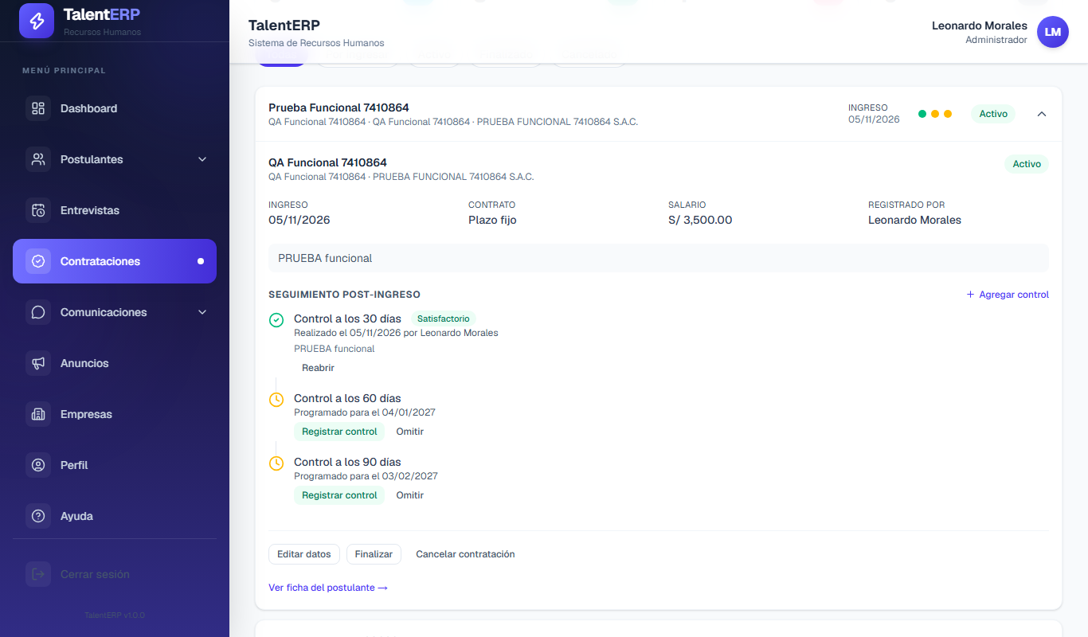
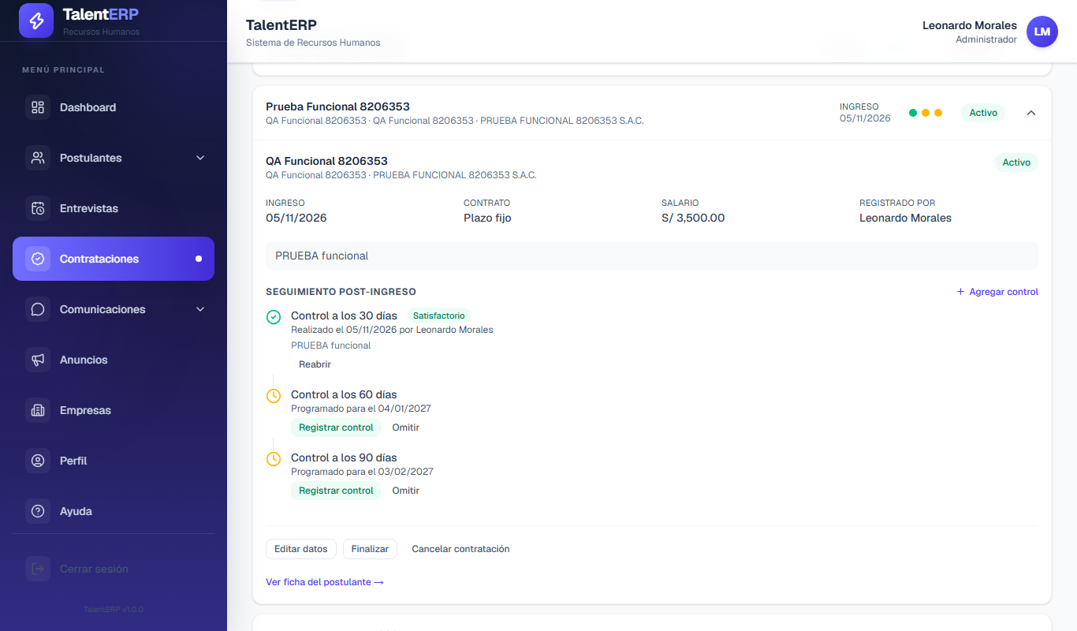
F11 · antes y después
Antes: 4 de 4 se cumplen · Después: 4 de 4 se cumplen
Izquierda: versión sin la corrección de F09 · Derecha: versión publicada (misma prueba, mismos pasos)

Slide 29
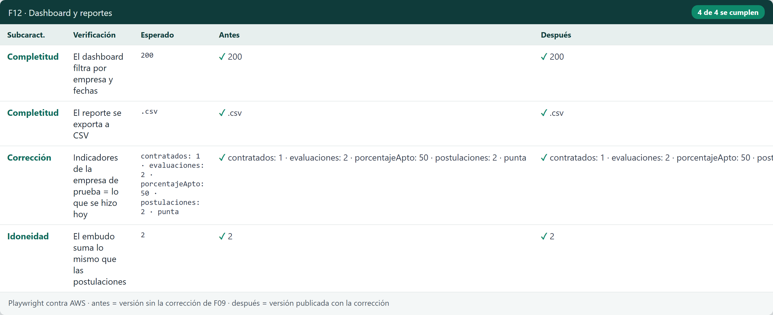
F12 · Dashboard y reportes
Qué se probó
Dashboard por empresa y fechas: los indicadores cuadran con lo hecho y se exporta a CSV.

Slide 30
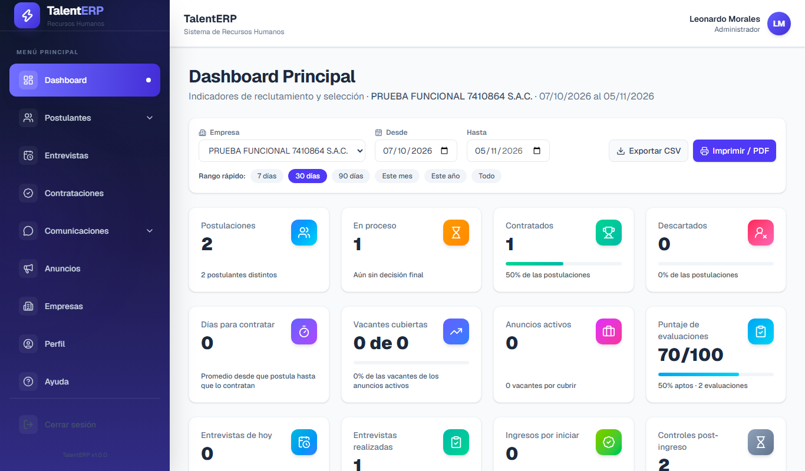

F12 · antes y después
Antes: 4 de 4 se cumplen · Después: 4 de 4 se cumplen
Izquierda: versión sin la corrección de F09 · Derecha: versión publicada (misma prueba, mismos pasos)

Slide 31
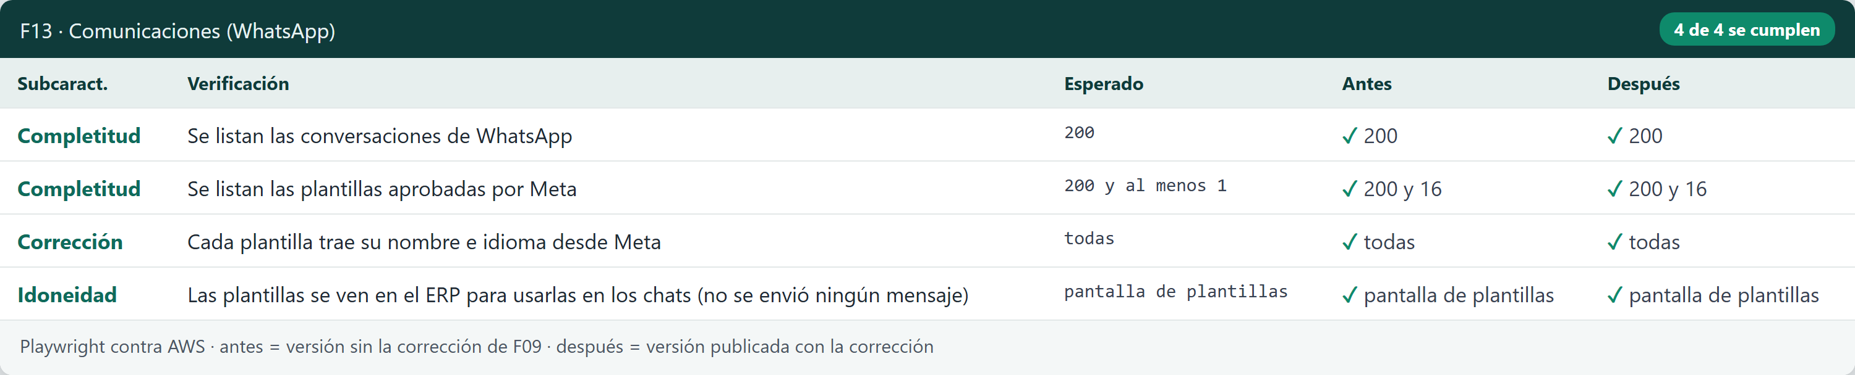
F13 · Comunicaciones (WhatsApp)
Qué se probó
Conversaciones y plantillas de WhatsApp aprobadas por Meta (solo lectura: no se envió nada).

Slide 32
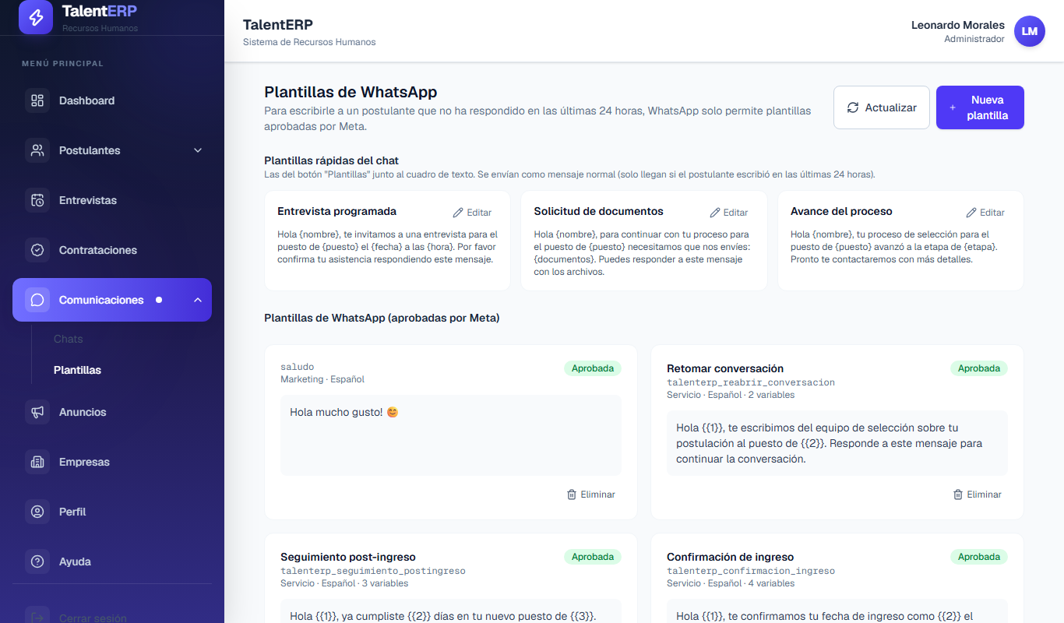
F13 · antes y después
Antes: 4 de 4 se cumplen · Después: 4 de 4 se cumplen
Izquierda: versión sin la corrección de F09 · Derecha: versión publicada (misma prueba, mismos pasos)

Slide 33
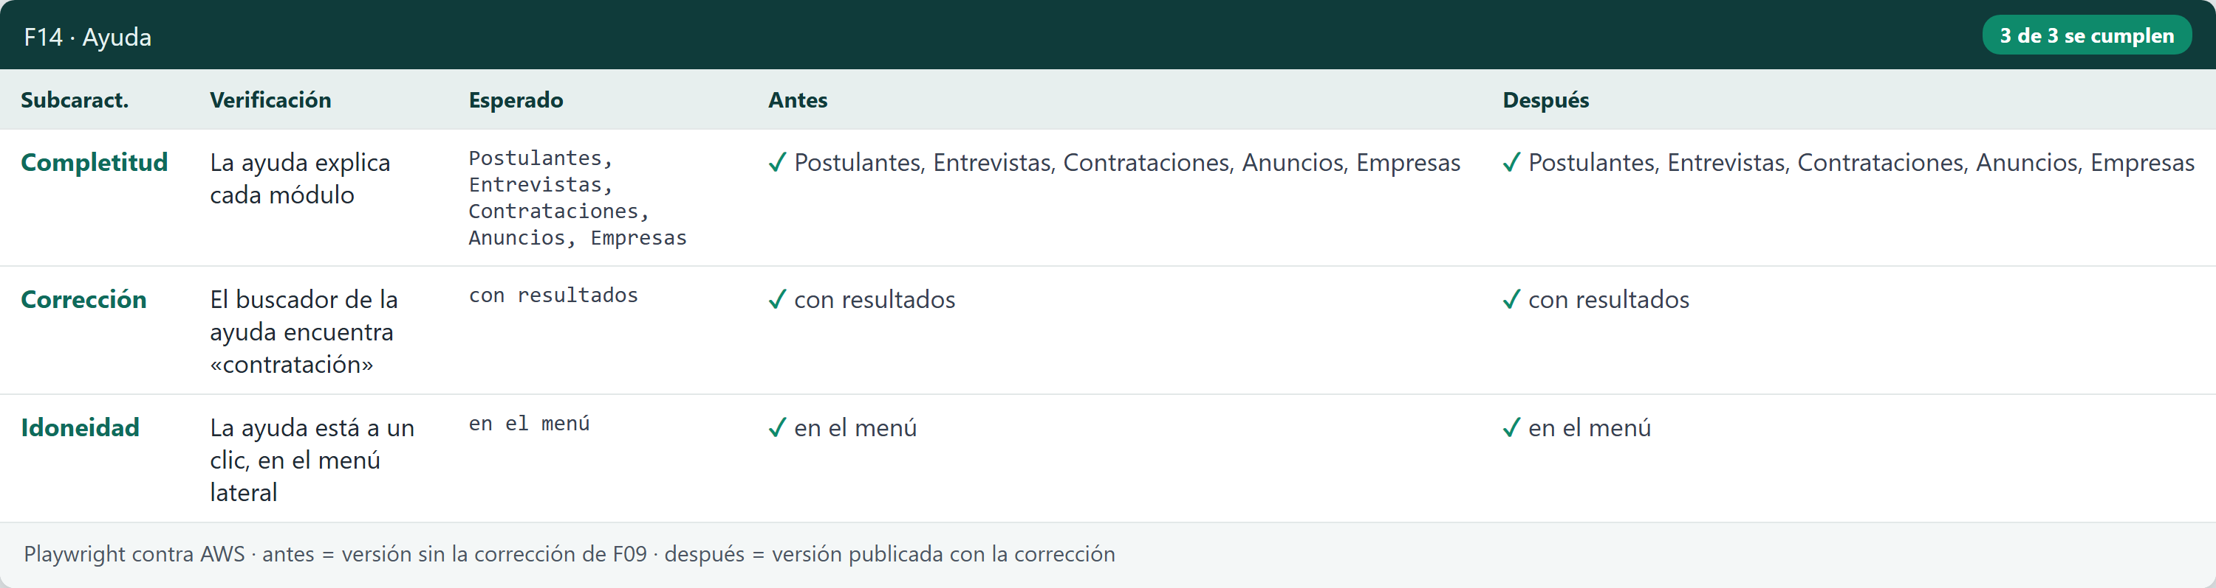
F14 · Ayuda
Qué se probó
La ayuda explica cada módulo y su buscador encuentra lo que se pide.

Slide 34
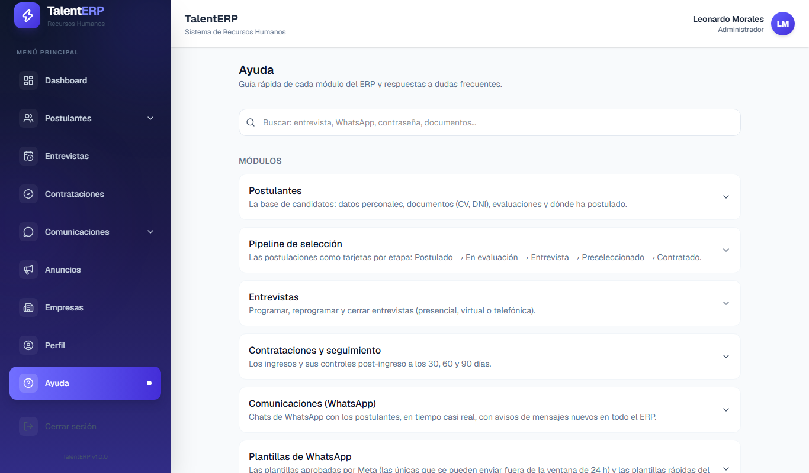
F14 · antes y después
Antes: 3 de 3 se cumplen · Después: 3 de 3 se cumplen
Izquierda: versión sin la corrección de F09 · Derecha: versión publicada (misma prueba, mismos pasos)

Slide 35
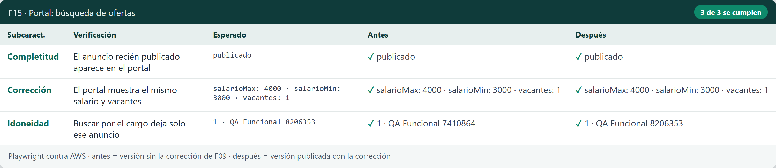
F15 · Portal: búsqueda de ofertas
Qué se probó
El anuncio nuevo aparece en el portal con el mismo salario y se encuentra con el buscador.

Slide 36
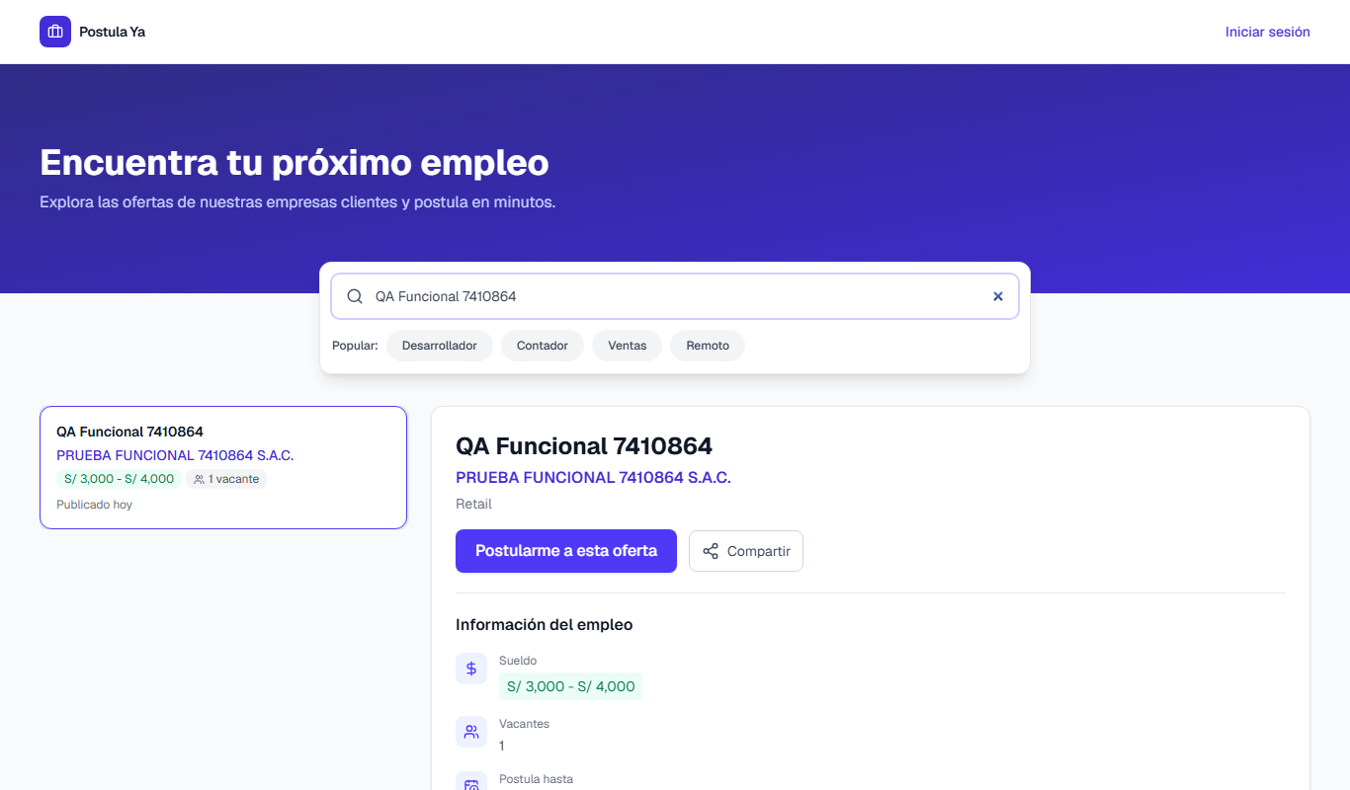

F15 · antes y después
Antes: 3 de 3 se cumplen · Después: 3 de 3 se cumplen
Izquierda: versión sin la corrección de F09 · Derecha: versión publicada (misma prueba, mismos pasos)

Slide 37
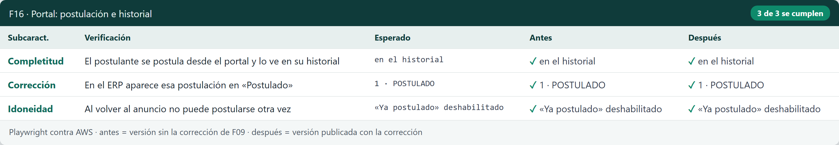
F16 · Portal: postulación e historial
Qué se probó
El postulante se postula desde el portal, lo ve en su historial y el ERP lo recibe; no puede repetir.

Slide 38
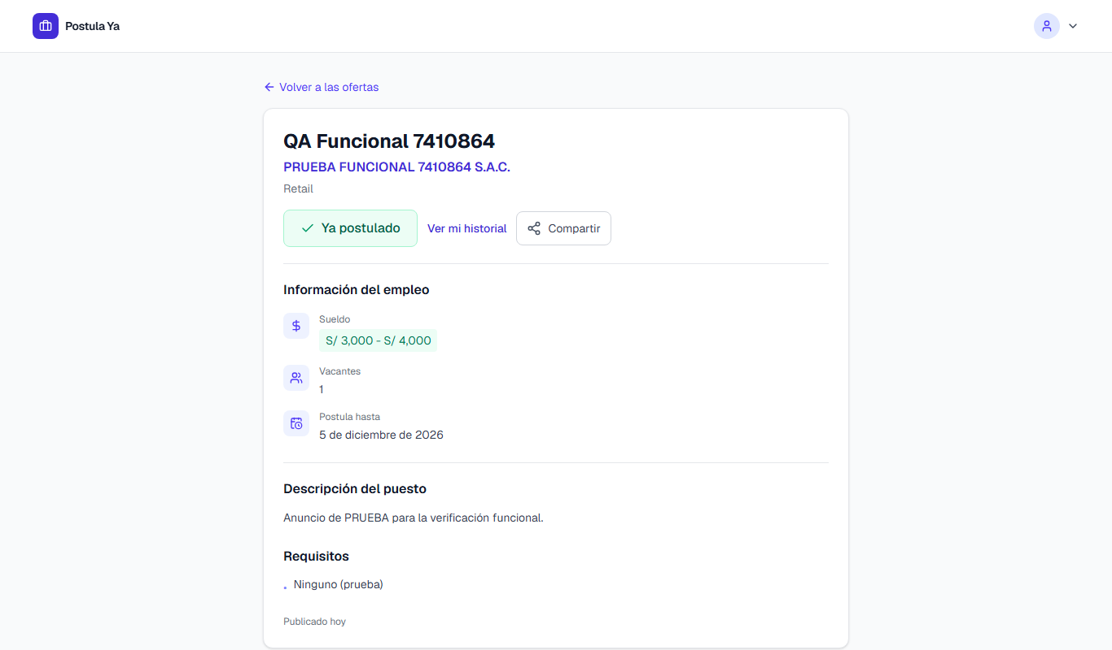
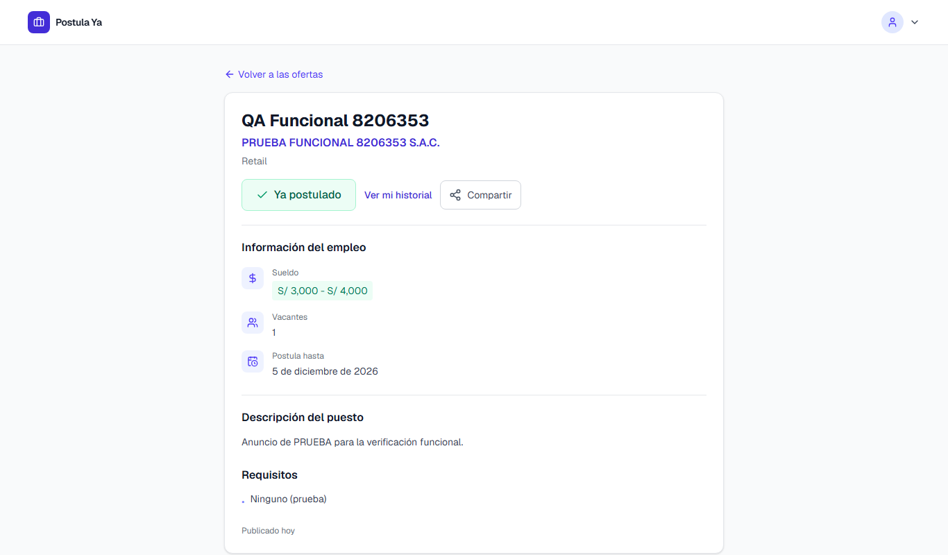
F16 · antes y después
Antes: 3 de 3 se cumplen · Después: 3 de 3 se cumplen
Izquierda: versión sin la corrección de F09 · Derecha: versión publicada (misma prueba, mismos pasos)

Slide 39
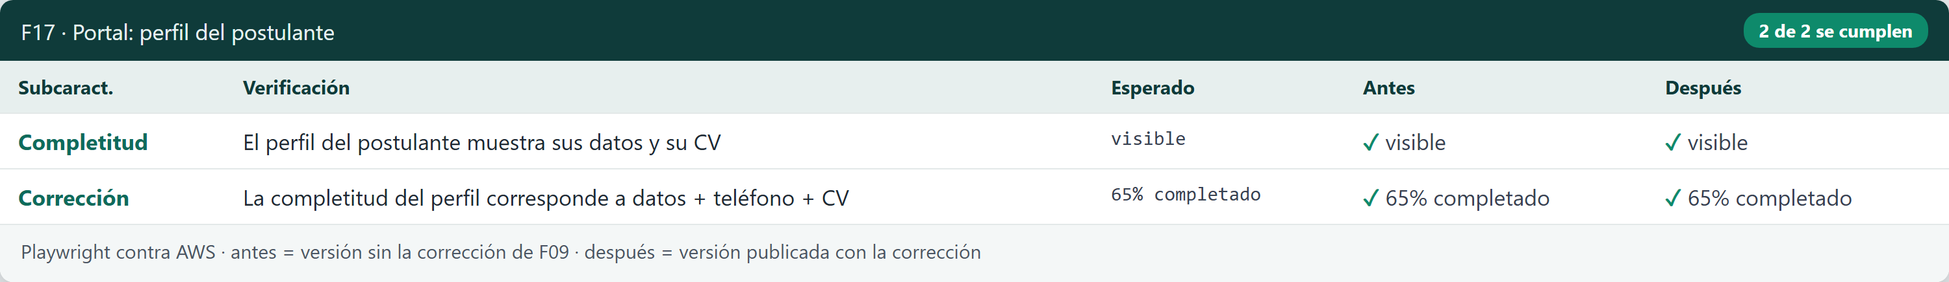
F17 · Portal: perfil del postulante
Qué se probó
El perfil del postulante muestra sus datos, su CV y la completitud correcta.

Slide 40
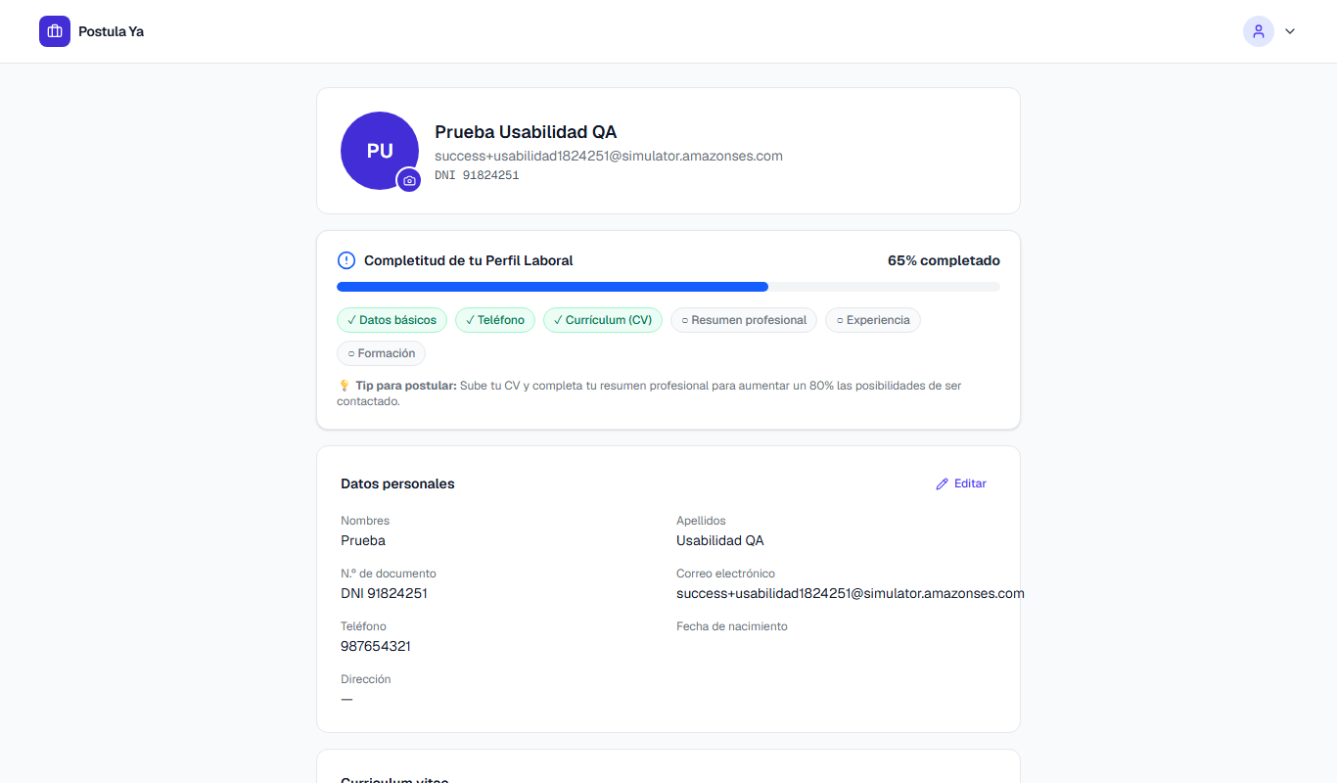
F17 · antes y después
Antes: 2 de 2 se cumplen · Después: 2 de 2 se cumplen
Izquierda: versión sin la corrección de F09 · Derecha: versión publicada (misma prueba, mismos pasos)

Slide 41
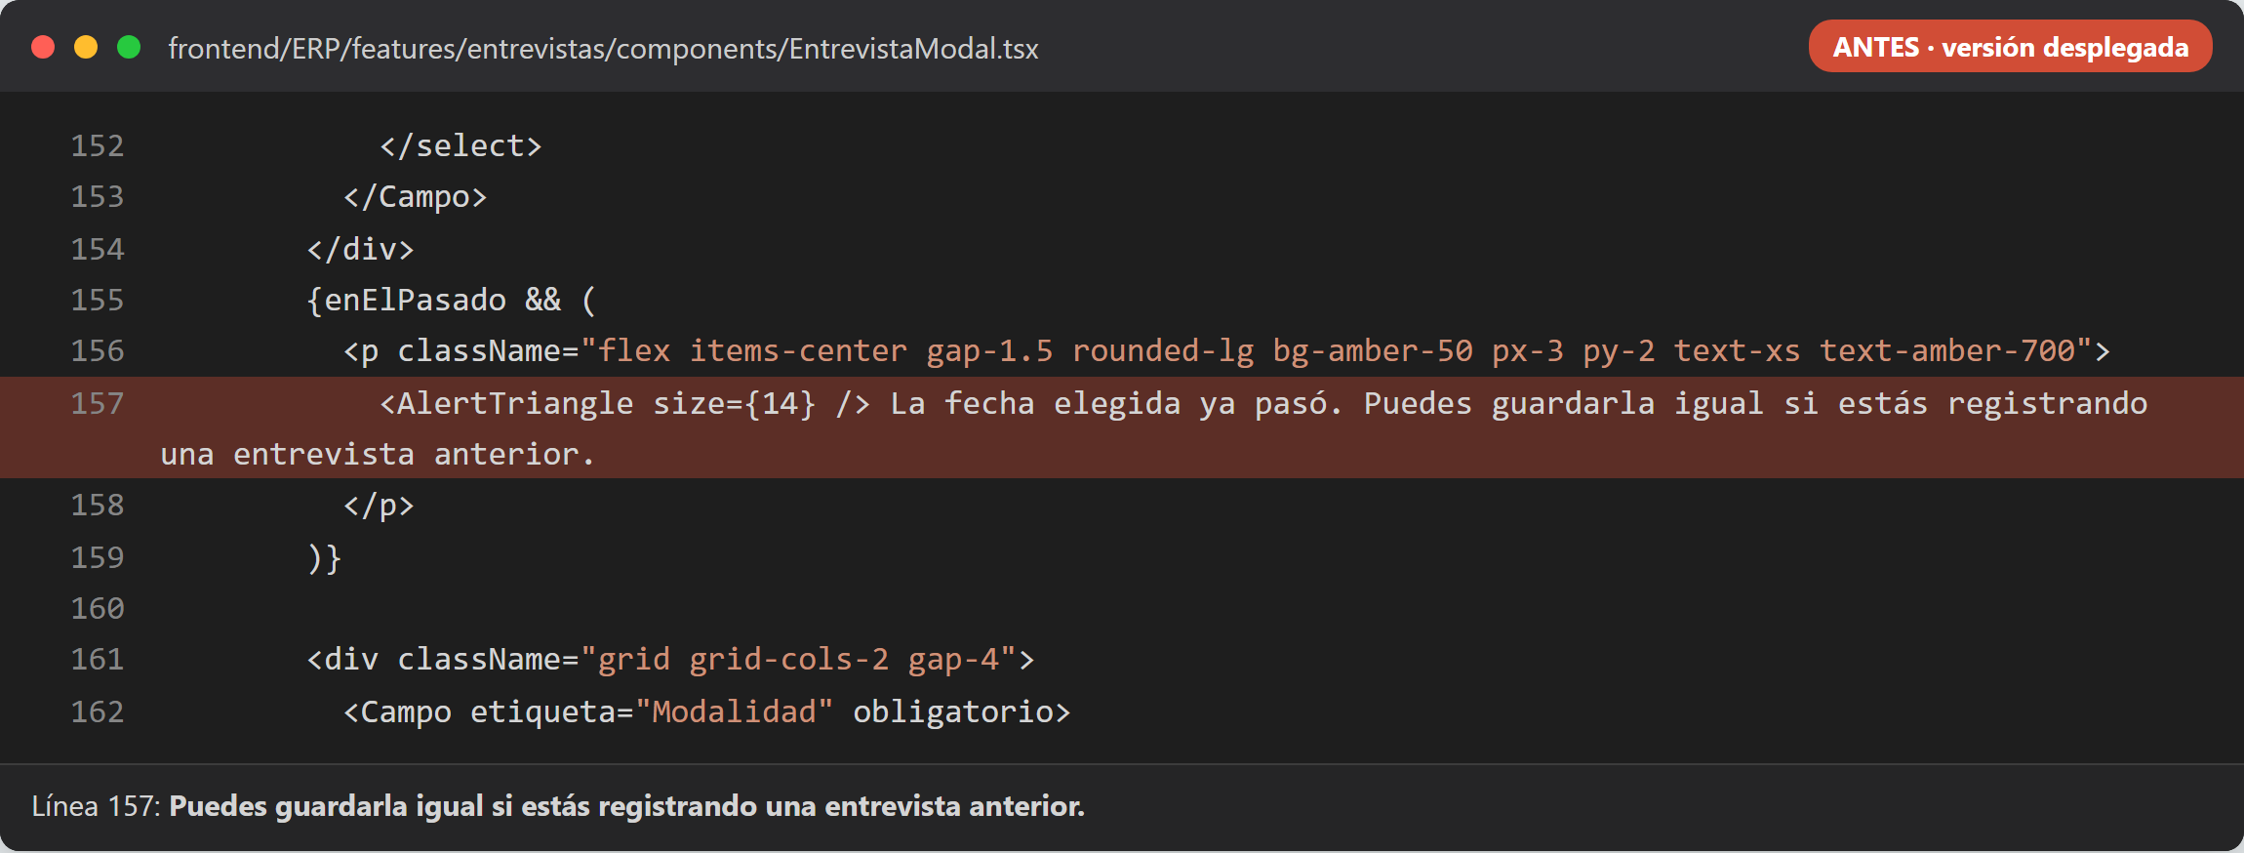
Hallazgo F09 · antes
Idoneidad
El formulario promete guardar fechas pasadas; el servidor las rechaza
Lo que midió el programa
Problema
Con una fecha pasada el formulario dice «Puedes guardarla igual…», pero al guardar el servidor responde 400.
Programa
Playwright: formulario del ERP + API
Resultado
✗ formulario: «Puedes guardarla igual» · servidor: 400

Slide 42
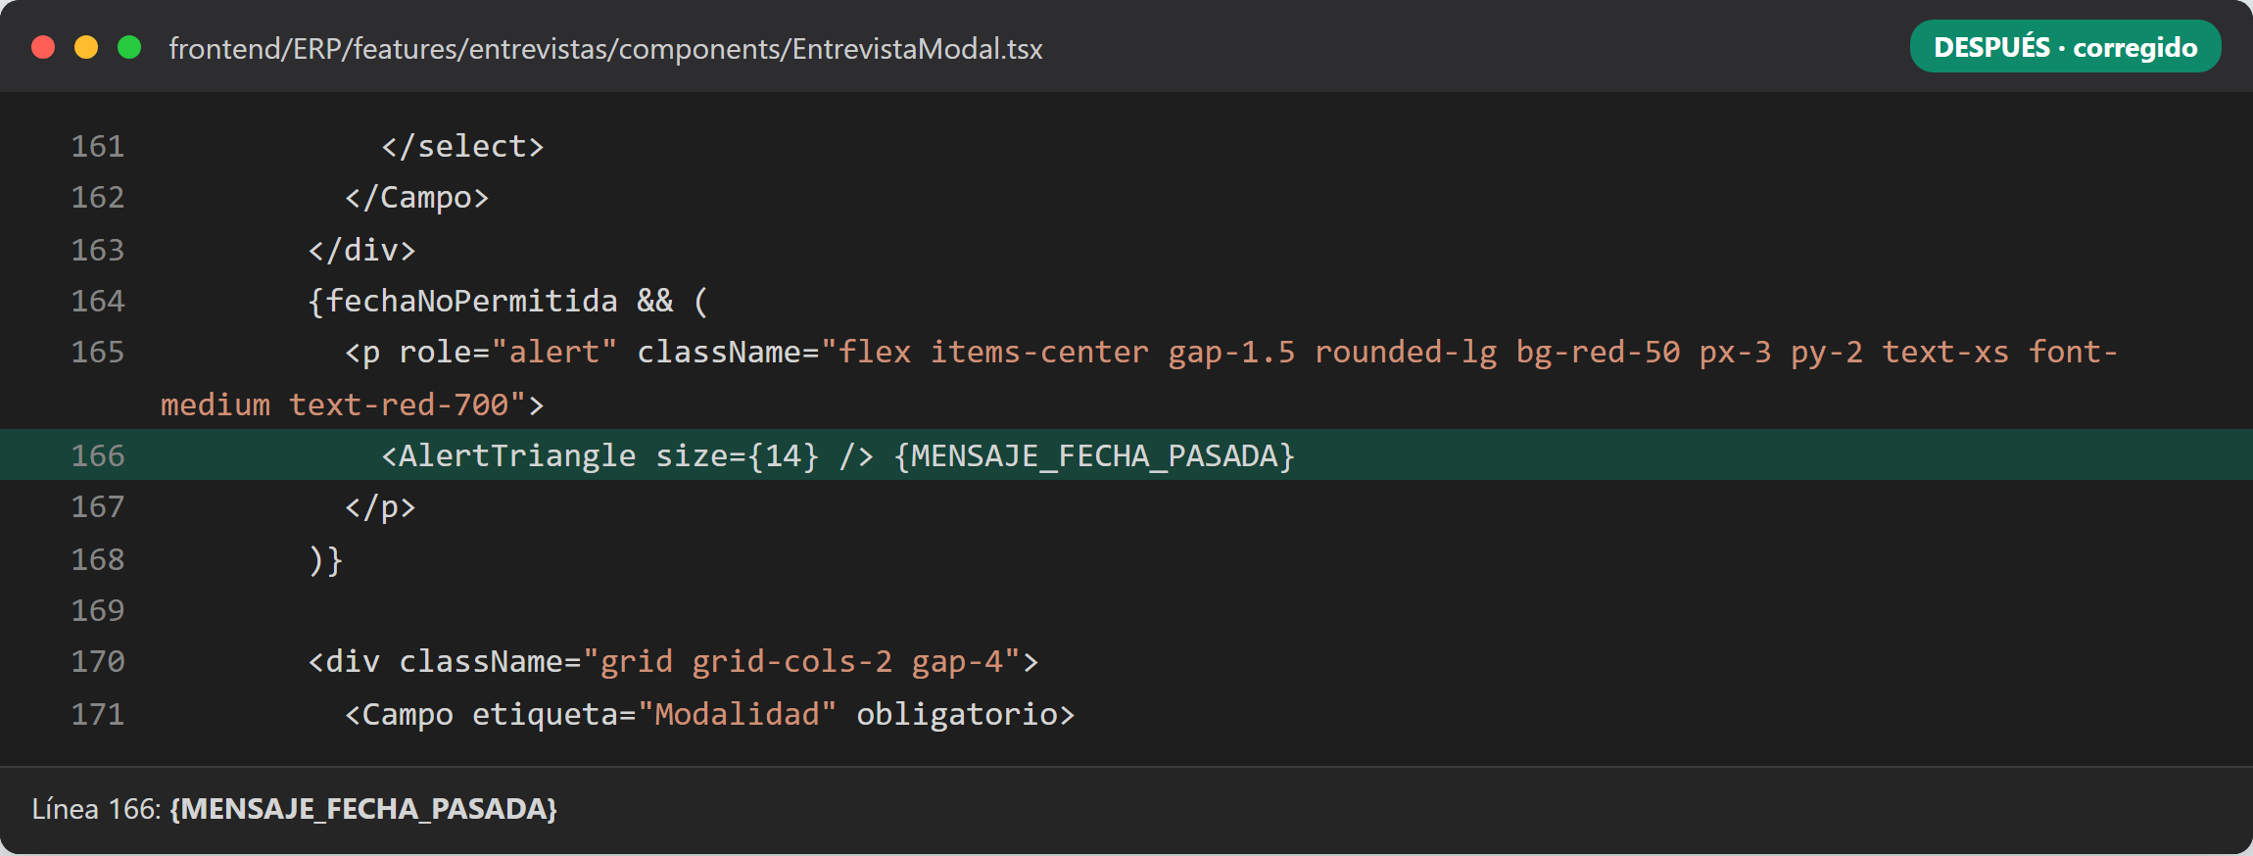
Hallazgo F09 · después
Idoneidad
El formulario promete guardar fechas pasadas; el servidor las rechaza
Corregido
Corrección
fechaNoPermitida → error en rojo y no envía
Cómo se soluciona
El formulario aplica la regla del servidor (fecha futura, commit a34edc4) y muestra el mismo mensaje.
Resultado
✓ formulario: «debe ser futura» · servidor: 400

Slide 43
Pruebas unitarias funcionales (pytest)
Suite | Requisito | Qué valida | Pruebas | Resultado
funcional-postulantes | RF-01 | Registro, CV 5 MB, magic bytes, Ley 29733 | 49 | ✓ pasa
funcional-seleccion | RF-02 | Pipeline, evaluaciones, 30/60/90 | 40 | ✓ pasa
funcional-empresas | RF-03 | RUC, anuncios, borrado con integridad | 28 | ✓ pasa
funcional-gateway | RF-04 | Contraseñas, roles, límite de intentos | 30 | ✓ pasa
funcional-flujos | RF-05 | Flujo completo y reversión auditada | 3 | ✓ pasa
funcional-auditoria-vyv | RF-06 | Permisos de entrevistas (BUG-VNV-001) | 18 | ✓ pasa
Total |  | python tests/ejecutar.py funcional-* | 168 | ✓ 0 fallas
Complementan el flujo: prueban las mismas reglas por dentro, en segundos y sin tocar AWS.

Slide 44
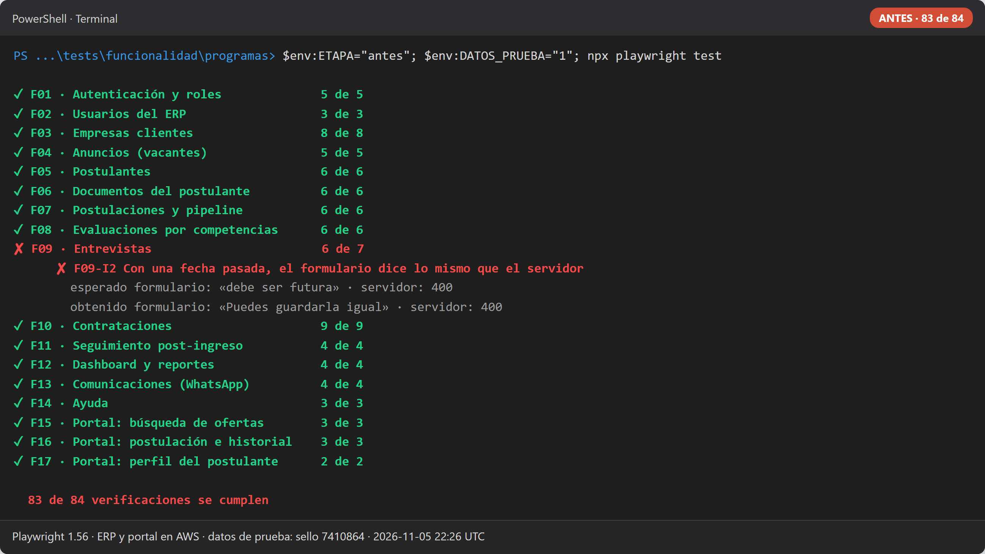
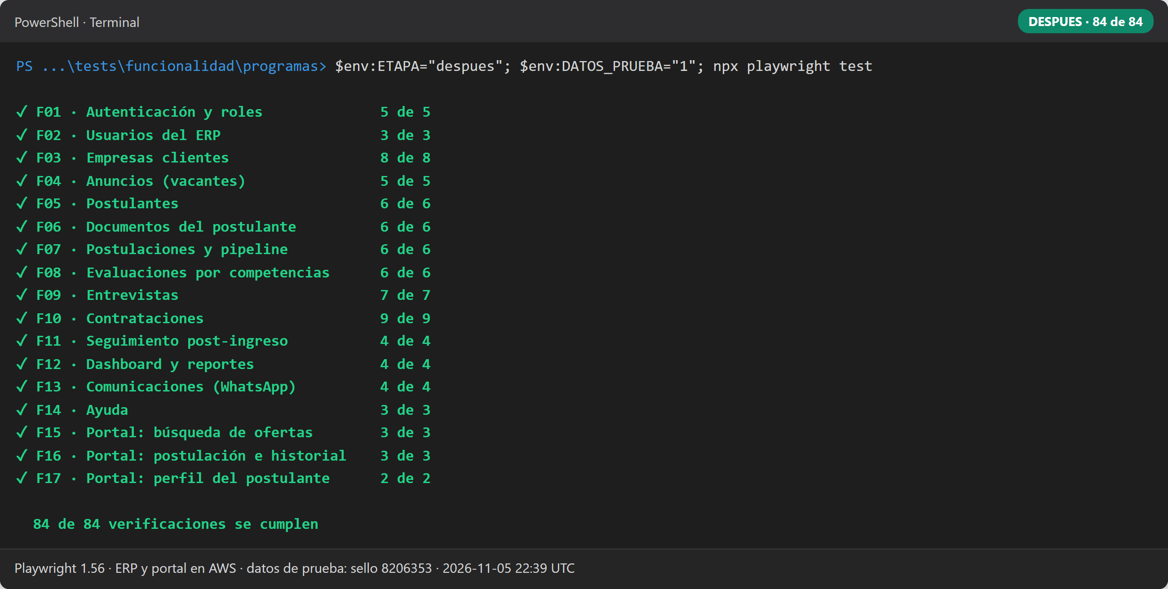
Evidencia · ejecución completa
Comandos (tests/funcionalidad/programas)
$env:ETAPA="antes" | "despues"; $env:DATOS_PRUEBA="1"; npx playwright test · python capturar_verificaciones.py

